Slide 1


Cửa Hàng Thời Trang
Quản lý
GV: Nguyễn Thị Anh Thư
Nhóm thực hiện : nhóm
Phạm Huỳnh Hải Yến
Nguyễn Mai Chí Trung
Trần Quang Trường
Võ Thị Diệu Thương
Lê Thị Tường Vi
Đoàn Bùi Quang Vĩnh
- 5951071125
- 5951071112
- 5951071114
- 5951071105
- 5951071119
- 5951071122
1

Slide 2
MỤC LỤC
02
01
Phân tích và thiết kế
Giới thiệu
03
04
Kết luận
Demo chương trình
2.1. Mô tả bài toán.
2.2. Sơ đồ ERD
2.3 Sơ đồ mô hình quan hệ
2.4 Sơ đồ usecase.
2.3. Sơ đồ usecase phân rã.
2.4. Kịch bạn usecase phân rã.
Lý do chọn đề tài ?
2

Slide 3

GIỚI THIỆU
3

Slide 4

Lý do chọn đề tài
Hạn chế sai sót
Tìm kiếm, thống kê
Tiết kiệm
Dễ dàng lưu trữ, cập nhật
4

Slide 5

Phân tích và thiết kế
5

Slide 6
Mô tả bài toán
- Xây dựng hệ thống quản lý shop quần áo TYV STORE gồm các hoạt động như : Quản lý thông tin nhân viên, quản lý thông tin khách hàng, quản lý thông tin sản phẩm, quản lý thông tin nhà cung cấp ,quản lý mua bán sản phẩm …:
- Khách hàng khi đến mua hàng tại shop thì sẽ cung cấp số điện thoại cá nhân của mình nếu như số điện thoại chưa được lưu vào hệ thống thì nhân viên sẽ thêm khách hàng. Ngược lại, nếu số điện thoại đã có trong hệ thống thì hiển thị thông tin khách hàng.
- Một cửa hàng có nhiều nhân viên. Một nhân viên sẽ có một mã nhân viên nhất định. Ứng với mã nhân viên ta sẽ truy xuất được thông tin của nhân viên. Mỗi nhân viên sẽ ứng với một chức vụ khác nhau.
- Mỗi sản phẩm trong cửa hàng sẽ được quản lí theo mã sản phẩm. Mỗi sản phẩm chỉ thuộc một nhóm sản phẩm nhất định nhưng một nhóm sản phẩm thì bao gồm nhiều sản phẩm .
- Cửa hàng sẽ nhập sản phẩm từ các nhà cung cấp khác. Khi sản phẩm được nhập về cửa hàng ta sẽ nhận được một phiếu nhập từ nhà cung cấp. Mỗi phiếu nhập sẽ có một chỉ tiết phiếu nhập. Sau khi chọn được sản phẩm ưng ý khách hàng sẽ tiến hành thanh toán và nhận hóa đơn bán. Khách hàng có thể có một hoặc nhiều hóa đơn nhưng một hóa đơn bán thì thuộc một và chỉ một khách hàng
- Một hóa đơn có một hoặc nhiều chi tiết hóa đơn bán để biết giá cũng như số lượng. Chi tiết hóa đơn bán có thể có một hoặc nhiều sản phẩm nhưng một sản phẩm nhất định thì chỉ thuộc một chi tiết hóa đơn bán nhất định.
6

Slide 7
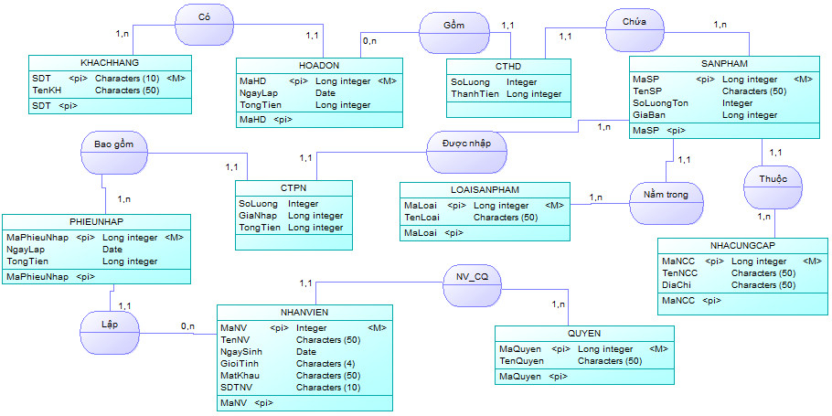
Sơ đồ ERD

Slide 8
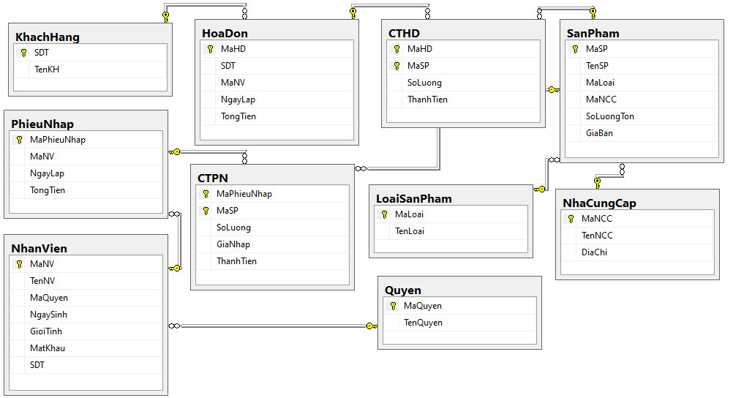
Sơ đồ mô hình quan hệ

Slide 9
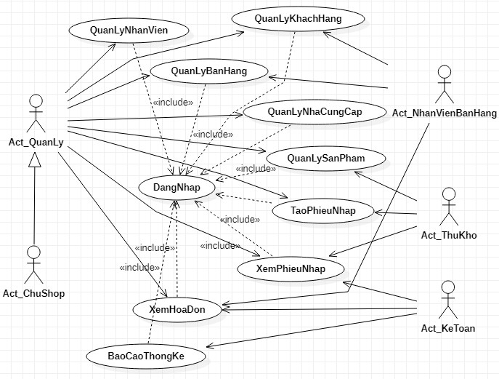
Sơ đồ Usecase
9

Slide 10
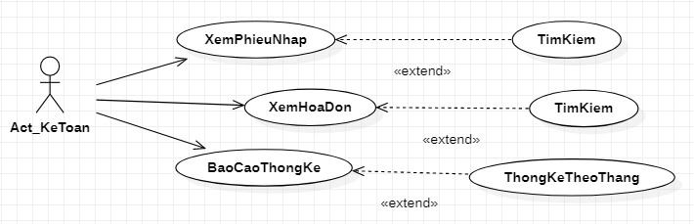
Sơ đồ Usecase phân rã
Sơ đồ Usecase phân rã của Act_KeToan
10

Slide 11
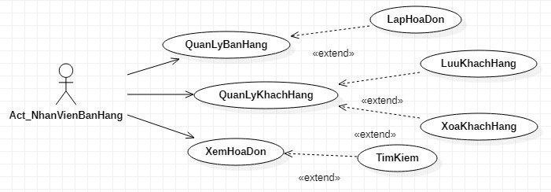
Sơ đồ Usecase phân rã
Sơ đồ Usecase phân rã của Act_NhanVienBanHang
11

Slide 12
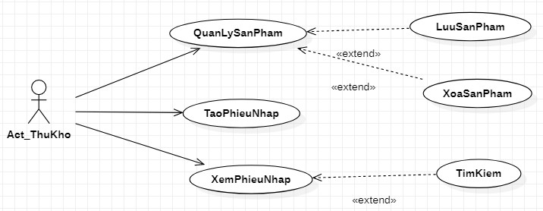
Sơ đồ Usecase phân rã
Sơ đồ Usecase phân rã của Act_ThuKho
12

Slide 13
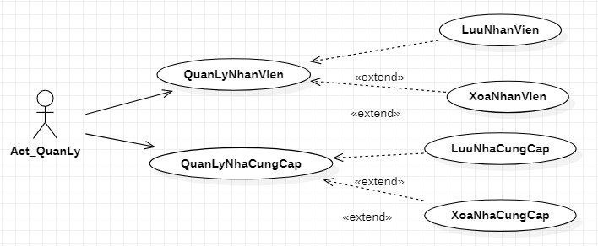
Sơ đồ Usecase phân rã
Sơ đồ Usecase phân rã của Act_QuanLy
13

Slide 14
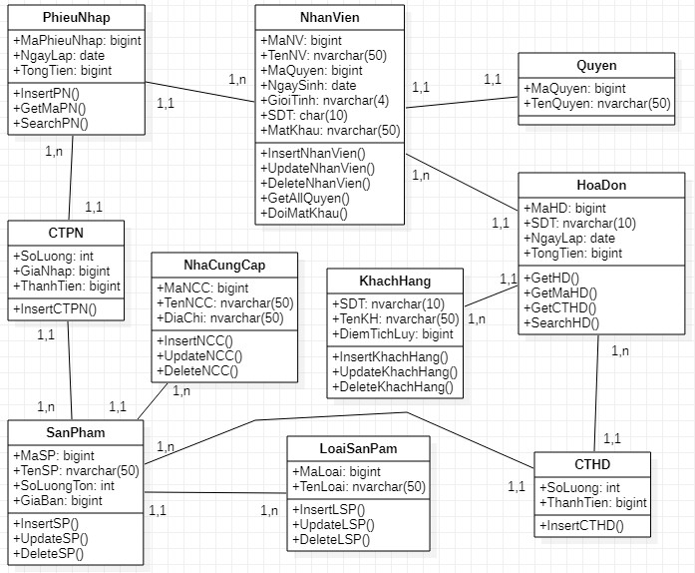
Sơ đồ Class
14

Slide 15
Demo Chương Trình
15

Slide 16

Thank you …
16

